Slide 1

Alfanumerikus billentyűzet

Slide 2
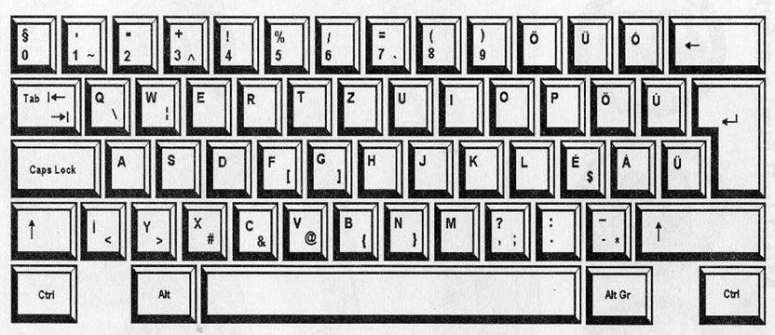
Az Enter a legfontosabb billentyű. Parancsokat érvényesítünk vele.
Figyeld meg a jelét a billentyűn!
Notes:
enter

Slide 3
A Space /szpész/ billentyűvel szóközt ütünk.
Notes:
space

Slide 4
A Shift billentyűt lenyomva nagybetűket gépelhetünk.
Figyeld meg a jelét a billentyűn!

Slide 5
Caps Lock billentyűt megnyomva csak nagybetűket gépelhetünk. Működését visszajelző lámpa jelzi.
Figyeld meg a jelét a billentyűn!
Notes:
Caps lock

Slide 6
BackSpace (bekszpész) billentyűt lenyomva, a rosszul begépelt betűt tudjuk törölni a gépelt dokumentumban.
Figyeld meg a jelét a billentyűn!
Notes:
Back space

Slide 7
AltGr billentyűt lenyomva tartva a számok, betűk alatti karaktereket tudjuk megjeleníteni.
Notes:
alt

Slide 8
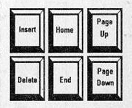



A Delete (dilit) billentyűt lenyomva a kurzortól
jobbra levő karaktert tudjuk törölni.
Del

